Slide 1
约书亚记
3:1 约书亚清早起来，和以色列众人都离开什亭，来到约但河，就住在那里，等候过河。
3:2 过了叁天，官长走遍营中，

Slide 2
约书亚记
3:3 吩咐百姓说：你们看见耶和华你们 神的约柜，又见祭司利未人抬着，就要离开所住的地方，跟着约柜去。3:4 只是你们和约柜相离要量二千肘，不可与约柜相近，使你们知道所当走的路，因为这条路你们向来没有走过。

Slide 3
约书亚记
3:5 约书亚吩咐百姓说：你们要自洁，因为明天耶和华必在你们中间行奇事。
3:6 约书亚又吩咐祭司说：你们抬起约柜，在百姓前头过去。于是他们抬起约柜，在百姓前头走。

Slide 4
约书亚记
3:7 耶和华对约书亚说：从今日起，我必使你在以色列众人眼前尊大，使他们知道我怎样与摩西同在，也必照样与你同在。
3:8 你要吩咐抬约柜的祭司说：你们到了约但河的水边上，就要在约但河水里站住。

Slide 5
在启示中成长

Slide 6
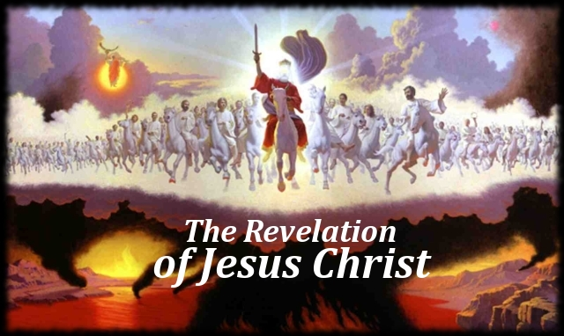

Slide 7
启示：reveal (v.)
=apokalupto (greek)
= to take off the cover
revelation (n.)
=apokalupsis (greek)
= disclosure

Slide 8

启示：

Slide 9
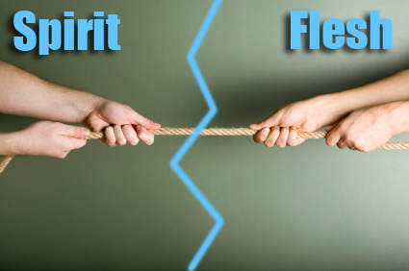
在圣灵的律中成长
灵
肉体

Slide 10
罗马书
7:14 我们原晓得律法是属乎灵的，但我是属乎肉体的，是已经卖给罪了。

Slide 11
罗马书
7:15 因为我所做的，我自己不明白；我所愿意的，我并不做；我所恨恶的，我倒去做。

Slide 12
罗马书
7:24 我真是苦阿！谁能救我脱离这取死的身体 (body of death)呢？

Slide 13
罗马书
8:1 如今，那些在基督耶稣里的就不定罪了。

Slide 14
罗马书
8:2 因为赐生命圣灵的律，在基督耶稣里释放了我 (hath made me free)，使我脱离罪和死的律了。

Slide 15
罗马书
8:6 体贴 (to be carnally minded) 肉体的，就是死；体贴圣灵的，乃是生命、平安 。

Slide 16
基本的解经原则

Slide 17
西 3:11 唯有基督是包括一切，又住在各人之内 （Christ is all, and in all)。
罗 10:4 律法的总结就是基督，使凡信他的都得着义 。

Slide 18
西 2:17 这些原是后事的影儿；那形体却是基督。
林前 2:2 因为我曾定了主意，在你们中间不知道别的，只知道耶稣基督并他钉十字架。

Slide 19
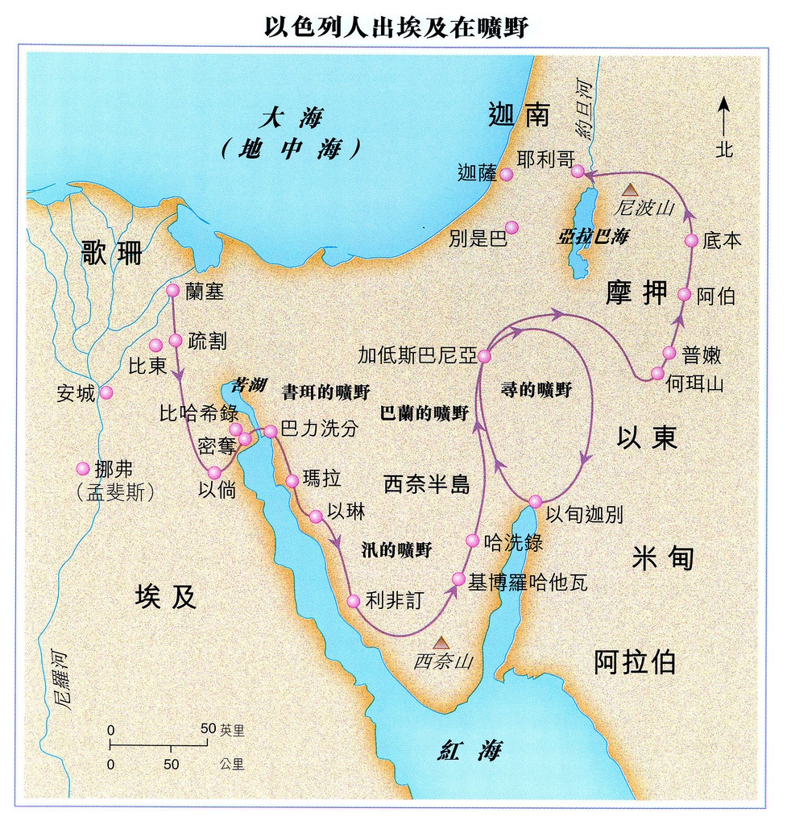

Slide 20

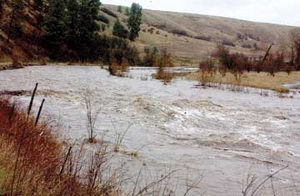
过红海
过约旦河

Slide 21
过红海
过约旦河
出 12:1-3 耶和华在埃及地晓谕摩西、亚伦说： 你们要以本月为正月，为一年之首。 你们吩咐以色列全会众说：本月初十日，各人要按着父家取羊羔，一家一隻。
书 4:19 正月初十日，百姓从约但河里上来，就在吉甲，在耶利哥的东边安营。 (出 40:1-2 耶和华晓谕摩西说：正月初一日，你要立起帐幕)

Slide 22
过红海
过约旦河
出 12:6-7 要留到本月十四日，在黄昏的时候，以色列全会众把羊羔宰了。 各家要取点血，涂在吃羊羔的房屋左右的门框上和门楣上。
书 5:10-12 正月十四日晚上，在耶利哥的平原守逾越节。 逾越节的次日，他们就吃了那地的出产…第二日吗哪就止住了，以色列人也不再有吗哪了。那一年，他们却吃迦南地的出产。

Slide 23
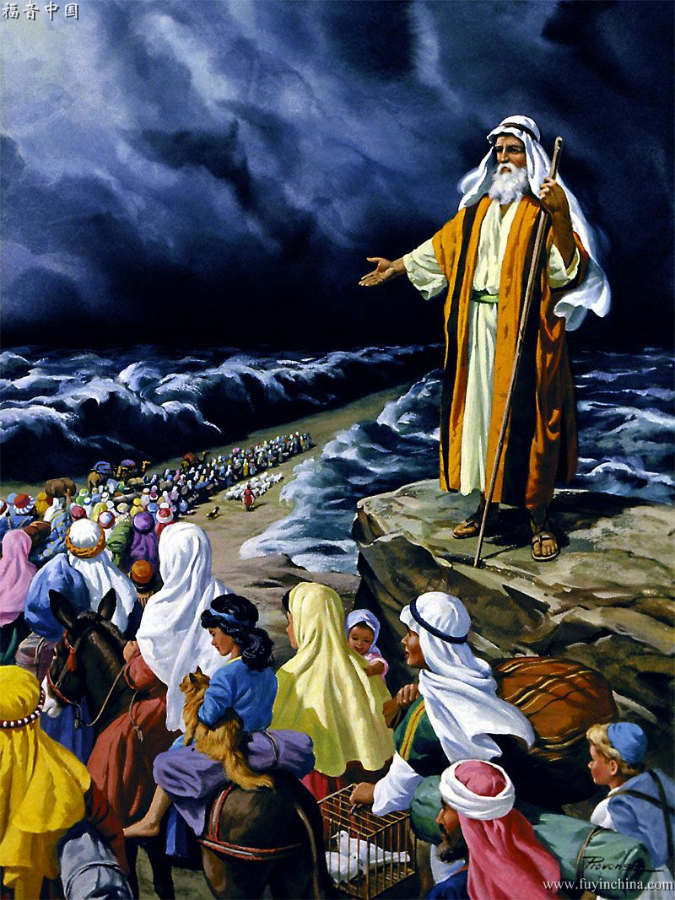
过红海
出 12:40-41 以色列人住在埃及共有四百叁十年。 正满了四百叁十年的那一天，耶和华的军队都从埃及地出来了。

Slide 24
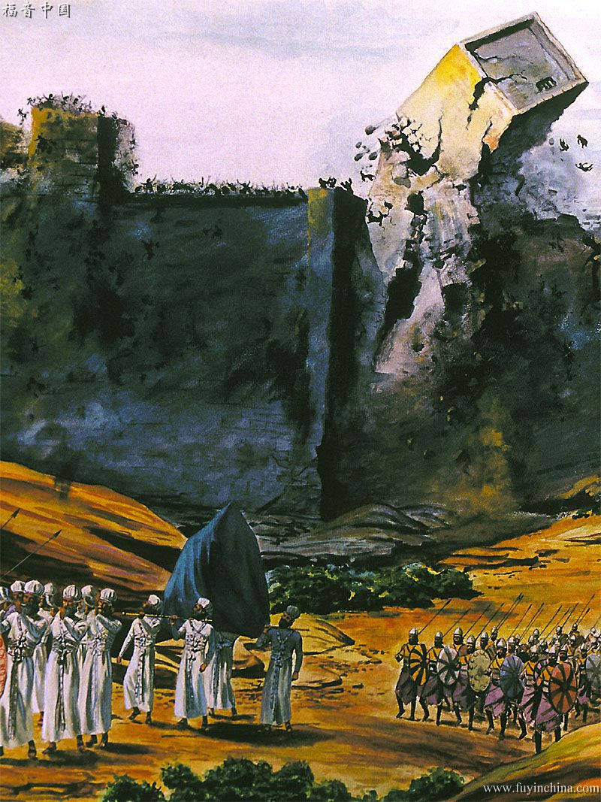
过约旦河
书 1:1 耶和华的仆人摩西死了以后，耶和华晓谕摩西的帮手，嫩的儿子约书亚，说：1:2 我的仆人摩西死了。现在你要起来，和众百姓过这约但河，往我所要赐给以色列人的地去。

Slide 25
过约旦河
书 1:3 凡你们脚掌所踏之地，我都照着我所应许摩西的话赐给你们了。1:4 从旷野和这利巴嫩，直到伯拉大河，赫人的全地，又到大海日落之处，都要作你们的境界。

Slide 26
过约旦河
书 1:16 他们回答约书亚说：你所吩咐我们行的，我们都必行；你所差遣我们去的，我们都必去。

Slide 27
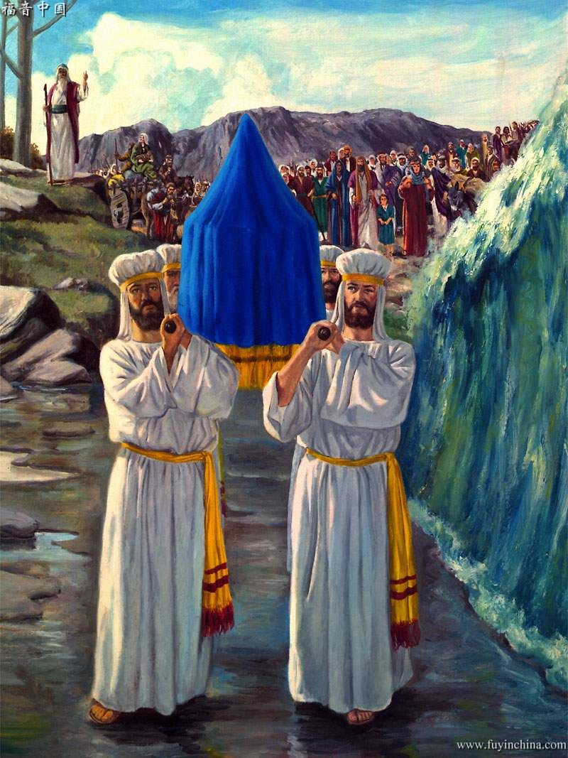
过红海
过约旦河

Slide 28
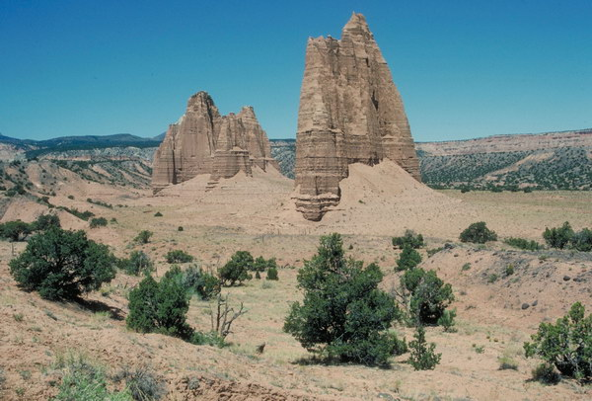

过红海
过约旦河

Slide 29
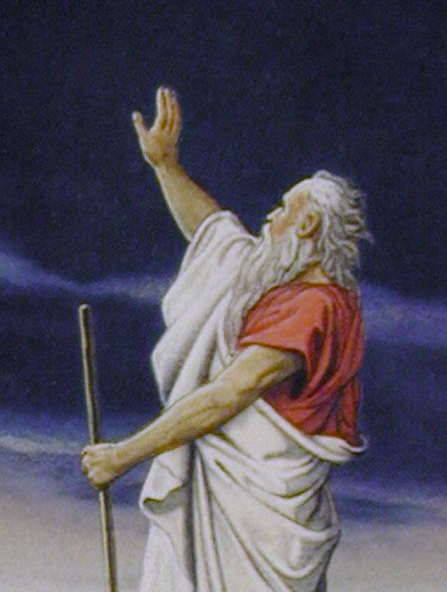
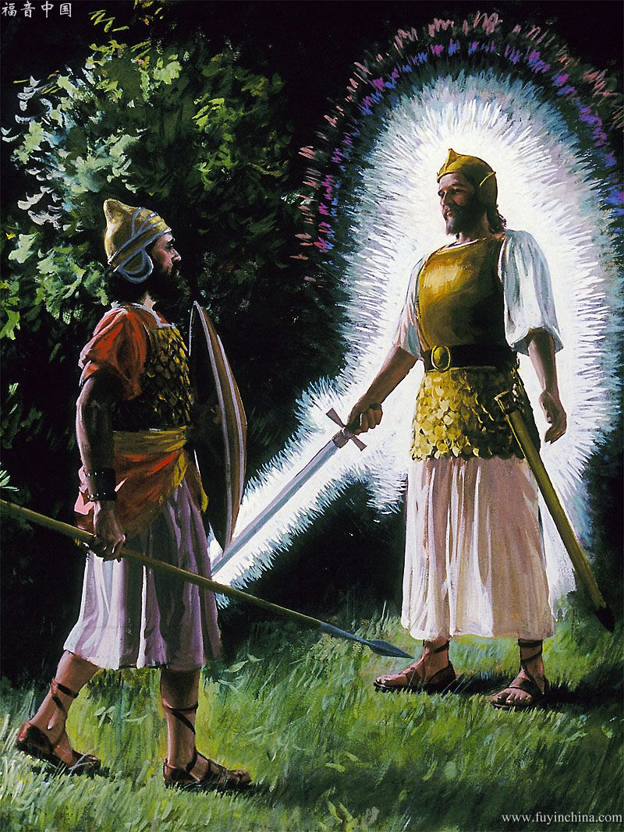
过红海
过约旦河

Slide 30
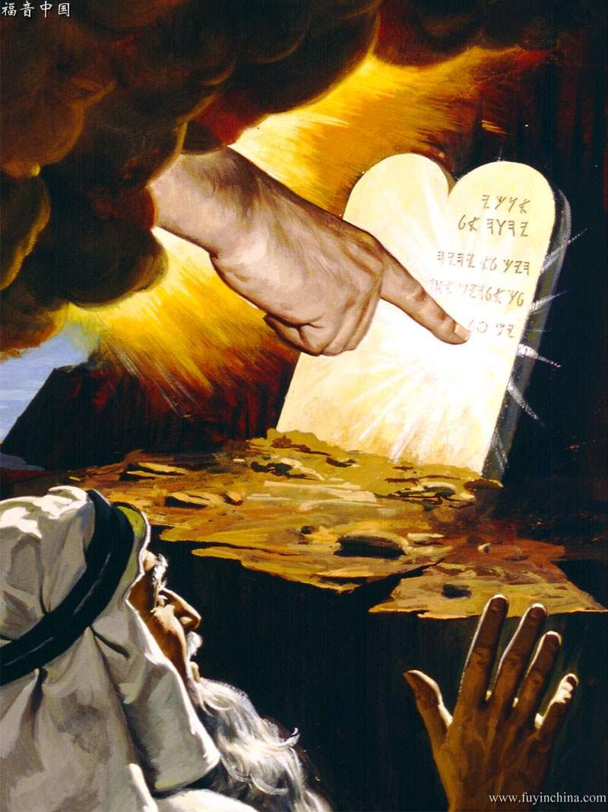
过红海
过约旦河

Slide 31
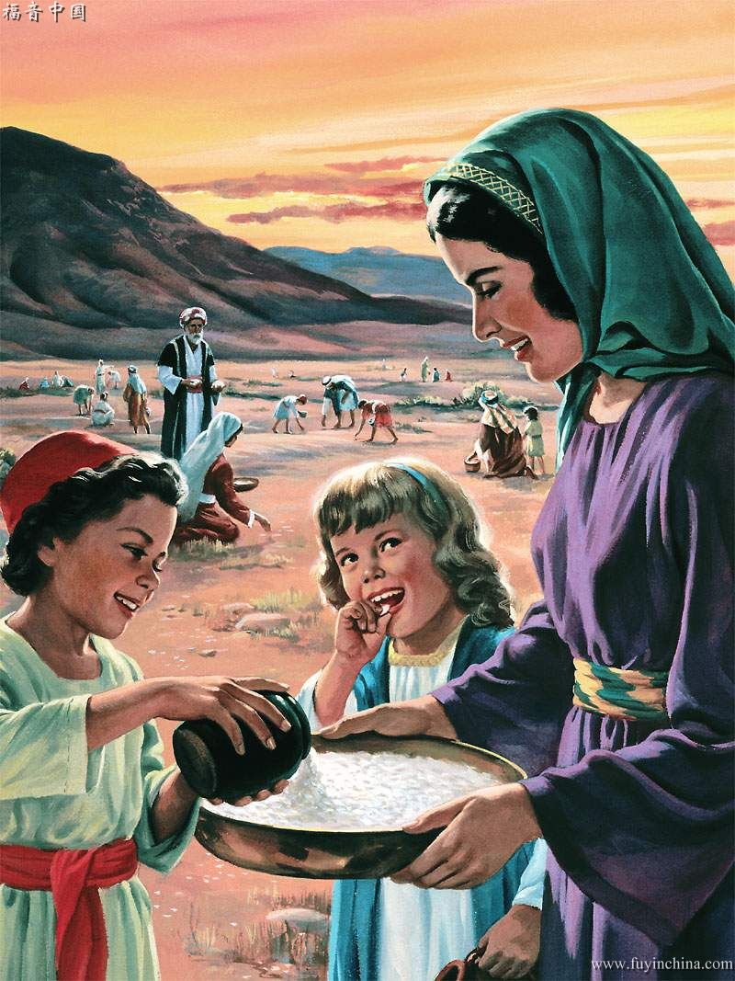
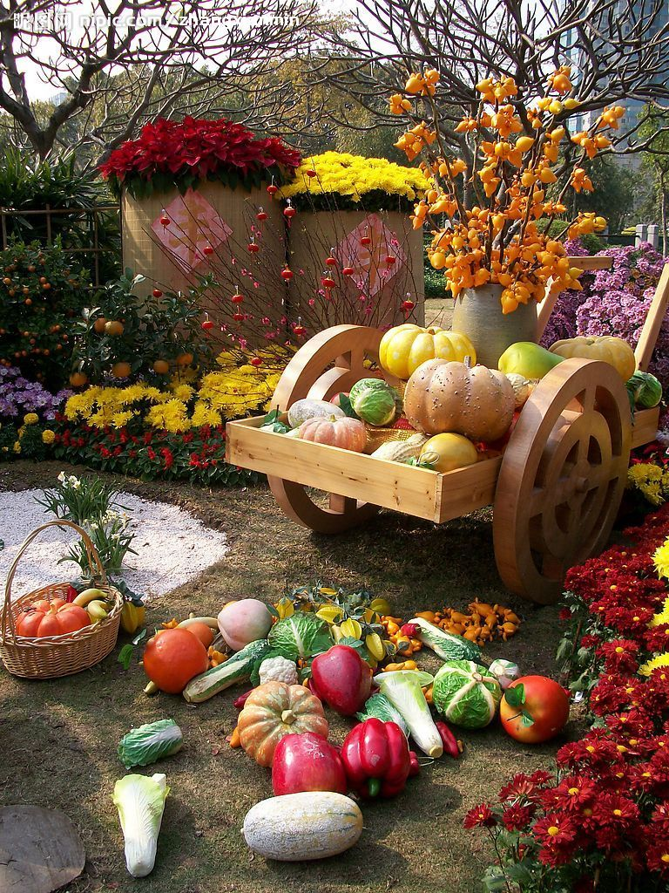
过红海
过约旦河

Slide 32
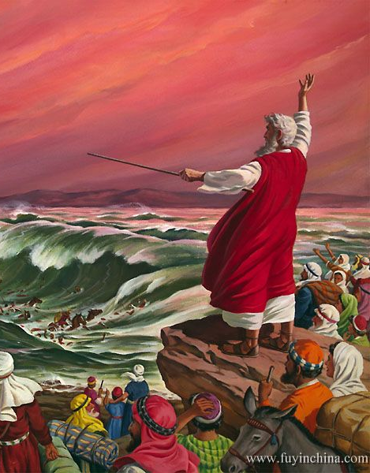
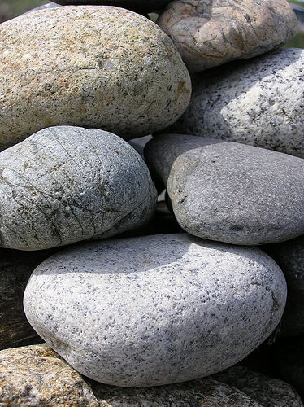
过红海
过约旦河

Slide 33
约书亚记
3:1 约书亚清早起来，和以色列众人都离开什亭，来到约但河，就住在那里，等候过河。
3:2 过了叁天，官长走遍营中，

Slide 34
约书亚记
3:3 吩咐百姓说：你们看见耶和华你们 神的约柜，又见祭司利未人抬着，就要离开所住的地方，跟着约柜去。3:4 只是你们和约柜相离要量二千肘，不可与约柜相近，使你们知道所当走的路，因为这条路你们向来没有走过。

Slide 35
约书亚记
3:5 约书亚吩咐百姓说：你们要自洁，因为明天耶和华必在你们中间行奇事。
3:6 约书亚又吩咐祭司说：你们抬起约柜，在百姓前头过去。于是他们抬起约柜，在百姓前头走。

Slide 36
约书亚记
3:7 耶和华对约书亚说：从今日起，我必使你在以色列众人眼前尊大，使他们知道我怎样与摩西同在，也必照样与你同在。
3:8 你要吩咐抬约柜的祭司说：你们到了约但河的水边上，就要在约但河水里站住。

Slide 37
约书亚记
3:9 约书亚对以色列人说：你们近前来，听耶和华你们 神的话。3:10 约书亚说：看哪，普天下主的约柜必在你们前头过去，到约但河里，因此你们就知道在你们中间有永生 神；并且他必在你们面前赶出迦南人、赫人、希未人、比利洗人、革迦撒人、亚摩利人、耶布斯人。

Slide 38
约书亚记
3:12 你们现在要从以色列支派中拣选十二个人，每支派一人，
3:13 等到抬普天下主耶和华约柜的祭司把脚站在约但河水里，约但河的水，就是从上往下流的水，必然断绝，立起成垒。

Slide 39
约书亚记
3:14 百姓离开帐棚要过约但河的时候，抬约柜的祭司乃在百姓的前头。
3:15 他们到了约但河，脚一入水（原来约但河水在收割的日子涨过两岸），

Slide 40
约书亚记
3:16 那从上往下流的水便在极远之地、撒拉但旁的亚当城那里停住，立起成垒；那往亚拉巴的海，就是盐海，下流的水全然断绝。于是百姓在耶利哥的对面过去了。
3:17 抬耶和华约柜的祭司在约但河中的乾地上站定，以色列众人都从乾地上过去，直到国民尽都过了约但河。

Slide 41
约书亚记
5:1 约但河西亚摩利人的诸王和靠海迦南人的诸王，听见耶和华在以色列人前面使约但河的水乾了，等到我们过去，他们的心因以色列人的缘故就消化了，不再有胆气（neither was there spirit in them any more）。

Slide 42
约书亚记
5:2 那时，耶和华吩咐约书亚说：你制造火石刀，第二次给以色列人行割礼。
5:3 约书亚就制造了火石刀，在除皮山那里给以色列人行割礼。

Slide 43
西 2:11 你们在他里面也受了不是人手所行的割礼，乃是基督使你们脱去肉体情慾的割礼。2:12 你们既受洗与他一同埋葬，也就在此与他一同复活，都因信那叫他从死里复活神的功用。
2:13 你们从前在过犯和未受割礼的肉体中死了，神赦免了你们（或作：我们）一切过犯，便叫你们与基督一同活过来；

Slide 44
约书亚记
5:4 约书亚行割礼的缘故，是因为从埃及出来的众民，就是一切能打仗的男丁，出了埃及以后，都死在旷野的路上。
5:5 因为出来的众民都受过割礼；惟独出埃及以后、在旷野的路上所生的众民都没有受过割礼。

Slide 45
约书亚记
5:6 以色列人在旷野走了四十年，等到国民，就是出埃及的兵丁，都消灭了，因为他们没有听从耶和华的话。耶和华曾向他们起誓，必不容他们看见耶和华向他们列祖起誓、应许赐给我们的地，就是流奶与蜜之地。

Slide 46
约书亚记
5:7 他们的子孙，就是耶和华所兴起来接续他们的，都没有受过割礼；因为在路上没有给他们行割礼，约书亚这纔给他们行了。
5:8 国民都受完了割礼，就住在营中自己的地方，等到痊愈了。

Slide 47
约书亚记
5:9 耶和华对约书亚说：我今日将埃及的羞辱从你们身上滚去了。因此，那地方名叫吉甲（吉甲就是滚的意思），直到今日。

Slide 48
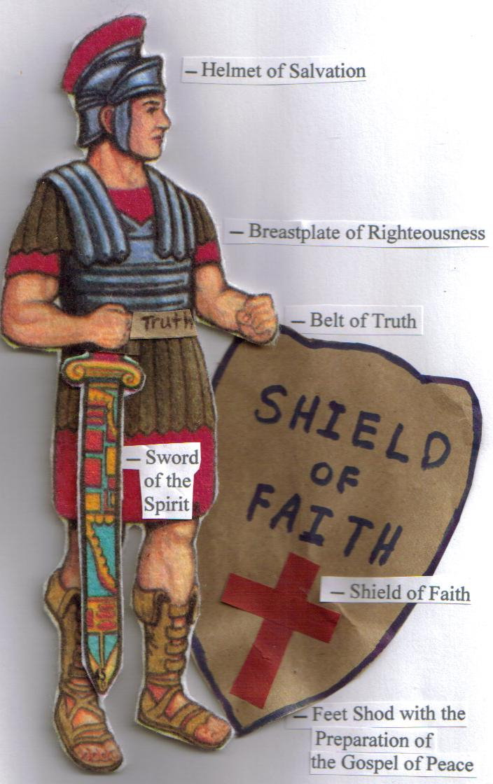
我们要如何预备自己？

Slide 49
民数记
14:20 耶和华说：我照着你的话赦免了他们。
14:21 然我指着我的永生起誓，遍地要被我的荣耀充满。
14:22 这些人虽看见我的荣耀和我在埃及与旷野所行的神蹟，仍然试探我这十次，不听从我的话，

Slide 50
民数记
14:23 他们断不得看见我向他们的祖宗所起誓应许之地。凡藐视我的，一个也不得看见；
14:24 惟独我的仆人迦勒，因他另有一个心志（another spirit），专一跟从我，我就把他领进他所去过的那地；他的后裔也必得那地为业。

Slide 51
民数记
27:18 耶和华对摩西说：嫩的儿子约书亚是心中有圣灵的；你将他领来，按手在他头上，
27:19 使他站在祭司以利亚撒和全会众面前，嘱咐他，
27:20 又将你的尊荣给他几分，使以色列全会众都听从他。

Slide 52

太 9:16-17 没有人把新布补在旧衣服上；因为所补上的反带坏了那衣服，破的就更大了。也没有人把新酒装在旧皮袋里；若是这样，皮袋就裂开，酒漏出来，连皮袋也坏了。惟独把新酒装在新皮袋里，两样就都保全了。

Slide 54
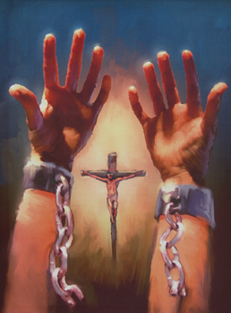
到底要如何对付肉体？

Slide 55
加拉太书
5:16 我说，你们当顺着圣灵而行，就不放纵肉体的情慾 (lust) 了。
5:17 因为情慾 (flesh) 和圣灵相争，圣灵和情慾 (flesh) 相争，这两个是彼此相敌，使你们不能做所愿意做的。
5:18 但你们若被圣灵引导，就不在律法以下。

Slide 56
加拉太书
5:19 情慾(flesh)的事都是显而易见的，就如姦淫、污秽、邪蕩、
5:20 拜偶象、邪术、仇恨、争竞、忌恨、恼怒、结党、纷争、异端、
5:21 嫉妒（有古卷在此有：凶杀二字）、醉酒、荒宴等类。我从前告诉你们，现在又告诉你们，行这样事的人必不能承受神的国。

Slide 57
加拉太书
5:22 圣灵所结的果子，就是仁爱、喜乐、和平、忍耐、恩慈、良善、信实、
5:23 温柔、节制。这样的事没有律法禁止。

Slide 58
加拉太书
5:24 凡属基督耶稣的人，是已经把肉体连肉体的邪情私慾同钉在十字架上了(they that are Christ's have crucified the flesh with the affections and lusts.)。
5:25 我们若是靠圣灵得生，就当靠圣灵行事。

